Slide 1
JOIN (INNER JOIN & OUTER JOIN)
JOIN이란?
INNER JOIN + Cartesian Product
OUTER JOIN
LEFT/RIGHT (OUTER) JOIN
기타 JOIN

Slide 2
1. JOIN ?

Slide 3
JOIN
JOIN
둘 이상의 테이블을 연결해서 데이터를 검색하는 방법
일반적으로 조인 조건을 포함하는 WHERE/ON 절을 작성해야 한다.
Notes:
JOIN은 두 개 이상의 테이블을 연결해서 데이터를 검색하는 방법이다.
테이블이 두 개로 나눠졌을 때, 하나의 테이블에서 정보를 가져와서 다른 테이블에 붙이는 기능이라고 생각하면 된다.

Slide 4
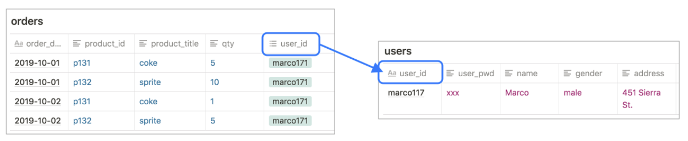
JOIN
JOIN 조건은 주로 각 테이블의 PK 및 FK로 구성된다.
Notes:
orders와 users 테이블이 있을 때, orders에는 user_id라는 외래키를 갖고 있다.
두 테이블을 조인 시킬 때는 user_id 키로 조인해서 원하는 데이터를 뽑아올 수 있다.

Slide 5

JOIN
INNER JOIN
LEFT JOIN
RIGHT JOIN
OUTER JOIN
Notes:
JOIN에는
INNER JOIN,
LEFT/RIGHT JOIN,
OUTER JOIN이 있다.
오라클에는 OUTER JOIN이 있지만, MYSQL은 없어서 LEFT조인과 RIGHT조인을 사용한다.

Slide 6
2. INNER JOIN ?

Slide 7
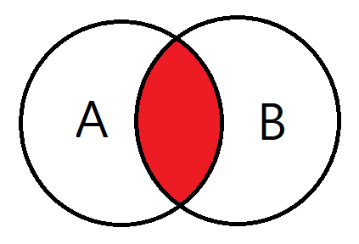
INNER JOIN
교집합
두 테이블의 중복된 값을 보여준다.
동등 조인이라고도 하며, N개의 테이블 조인 시, N – 1개의 조인 조건이 필요하다.
Notes:
INNER JOIN은 두 테이블의 중복된 값을 보여준다.

Slide 8
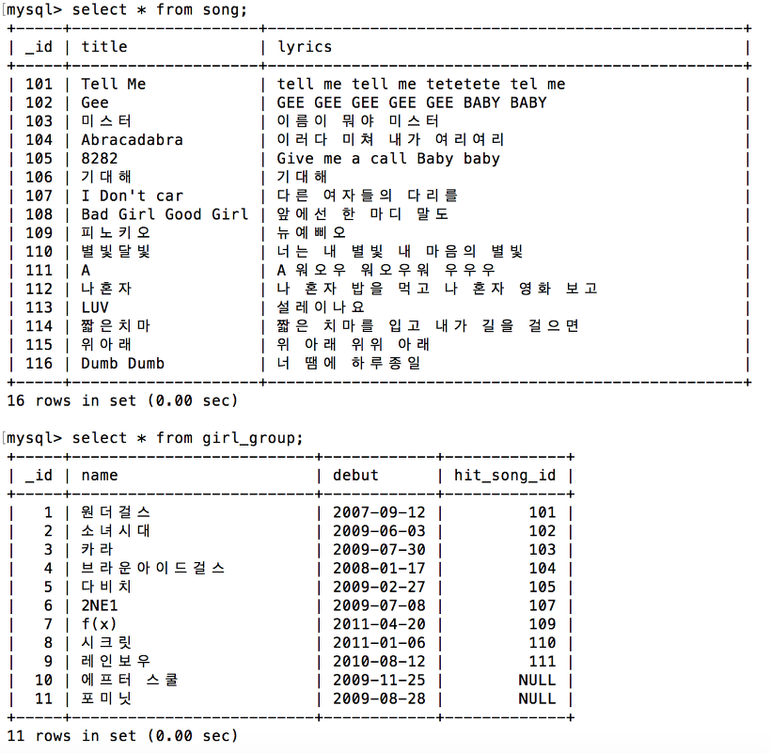
INNER JOIN
Notes:
먼저, 이런 예제 테이블이 있다고 한다.
song은 노래의 제목과 가사를 가진 테이블이고,
girl_group은 걸그룹의 이름, 데뷔날짜, 히트송 아이디를 갖고 있다.

Slide 9
INNER JOIN
Notes:
이 예제에서 inner join을 사용해서 걸그룹의 히트곡 제목을 가져오려면 어떻게 해야할까?

Slide 10
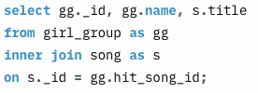
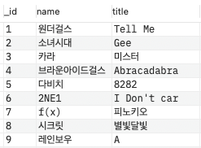
INNER JOIN
Notes:
girl_group 테이블과 song 테이블을 inner join해서 데이터를 가져올 수 있다.
이 때, on 절에서 조인 조건을 걸어주면 되는데,
두 테이블 모두 노래의 _id를 갖고 있으므로 이 값을 사용해서 조건을 걸어준다.
그런데 만약 이 때 on절로 조건을 걸지 않으면 어떻게 될까?

Slide 11

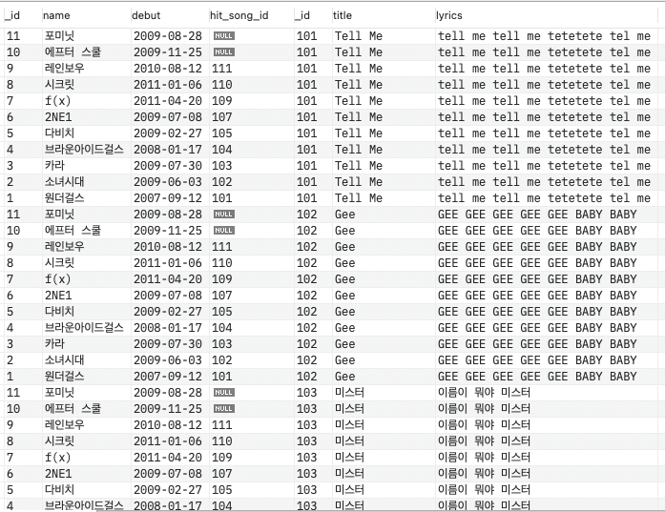
* Cartesian Product (카티션 곱) = Cross JOIN
on이 없다면?
Notes:
JOIN 조건을 걸지 않으면, 해당 테이블에 대한 모든 데이터를 가져오는 현상이 카티션 프로덕트이다.
앞의 예제에서 on절을 빼면, 176개의 데이터가 리턴되는데, 이 데이터는
* 카티션 프로덕트는 ANSI 표준에서 CROSS JOIN이라고 부른다.

Slide 12
* Cartesian Product (카티션 곱)
Notes:
song 테이블에는 3개의 컬럼과 16개의 데이터 (행)이 있고,
girl_group 테이블에는 4개의 컬럼과 11개의 데이터 (행)이 있다.
앞에서 JOIN 조건을 주지 않은 것의 결과는
7개의 컬럼과 176개의 데이터를 갖고 있는데,
이걸 통해서 카티션 프로덕트의 결과값을 알 수 있다.
두 테이블의 컬럼수를 더한 값이 결과값의 컬럼수이고,
두 테이블의 행 값을 곱한 값이 결과값의 행 값이다.
또, 데이터 값을 보면 포미닛과 Tell Me라는 데이터의 상관관계가 전혀 없기 때문에 이런 의미가 없는 데이터들이 생기게 된다.
결과적으로, 조인 결과가 의미를 가지려면 조인할 때 조건을 지정해야 한다는 것이다..!

Slide 13
* WHERE와 ON의 차이
JOIN하는 범위가 다르다
WHERE
JOIN을 한 후 필터링
=
JOIN을 한 결과에서
WHERE 조건절로 필터링이 이뤄진다.
ON
JOIN을 하기 전 필터링
=
ON 조건으로 필터링이 된 레코들간
JOIN이 이뤄진다.
Notes:
일반적으로 JOIN을 할 때는 WHERE이나 ON으로 JOIN 조건이 주어지는데, WHERE와 ON에는 이런 차이가 있다.
WHERE는 두 테이블이 JOIN을 한 이후에, WHERE 조건절로 필터링이 이뤄지는데,
ON은 JOIN을 하기 전에 필터링이 되기 때문에, ON 조건으로 필터링이 된 레코들간에 JOIN이 이뤄진다.

Slide 14
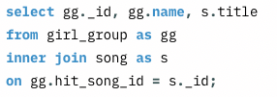
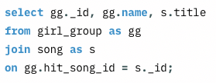
INNER JOIN
=
Notes:
다시 INNER JOIN으로 돌아와서,
일반적으로 그냥 JOIN이라고 하면, INNER JOIN을 의미한다.

Slide 15
3. OUTER JOIN

Slide 16
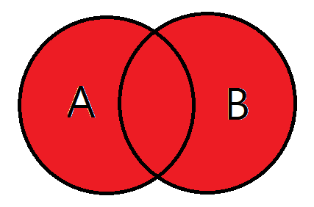
(FULL) OUTER JOIN
합집합
A 테이블과 B 테이블이 가진 데이터가 모두 검색된다.
MySQL은 지원 X
Notes:
FULL OUTER JOIN은 조인되는 테이블들의 데이터가 모두 검색되는 조인이다.
MySQL에서는 지원하지 않는다.

Slide 17
4. LEFT/RIGHT (OUTER) JOIN

Slide 18
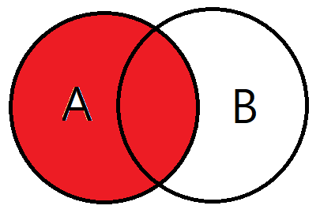
LEFT JOIN
기준 테이블의 값 + JOIN할 테이블과 기준 테이블의 중복된 값
왼쪽 테이블을 기준으로 JOIN한다.
Notes:
LEFT JOIN은 왼쪽 테이블을 기준으로, 데이터를 보여준다.

Slide 19
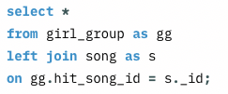
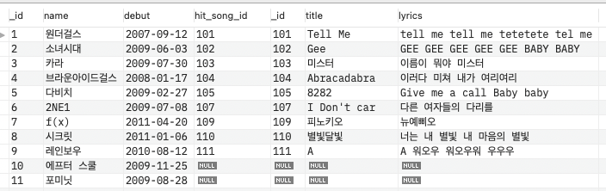
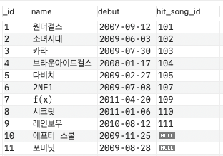
LEFT JOIN
girl_group
Notes:
girl_group 테이블을 기준으로 song 테이블과 left join을 하면,
아래와 같은 결과가 나온다.
원래의 girl_group 테이블에서 애프터스쿨과 포미닛의 히트송은 없다고 뜨는데, 왼쪽 테이블을 기준으로 JOIN했기 떄문에 결과 테이블에서 애프터스쿨과 포미닛의 곡 정보는 NULL값인 상태로 보여지게 된다.

Slide 20
LEFT JOIN vs INNER JOIN
Notes:
inner join과 비교해보면, inner join은 겹치는 부분이 있어야 결과로 나오는데,
left join은 겹치는 값이 없더라도 일단 왼쪽 테이블에 있는 데이터는 모두 보여준다.

Slide 21
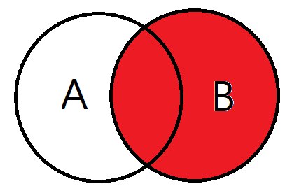
RIGHT JOIN
JOIN할 테이블의 값 + JOIN할 테이블과 기준 테이블의 중복된 값
오른쪽 테이블을 기준으로 JOIN한다.
Notes:
RIGHT JOIN은 LEFT JOIN의 반대로, JOIN할 테이블(오른쪽 테이블)을 기준으로 JOIN하는 것이다.

Slide 22

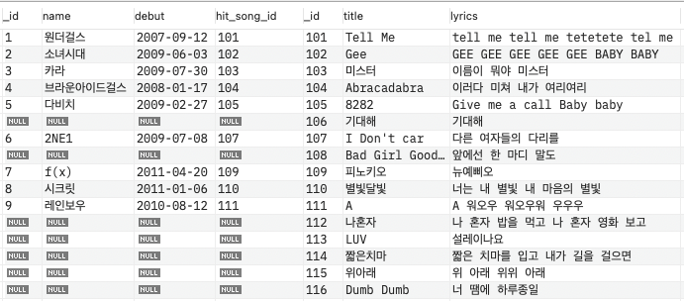
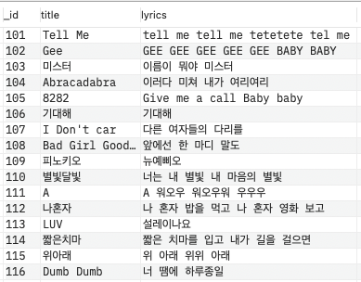
RIGHT JOIN
song
Notes:
LEFT JOIN과 반대의 결과가 나온다.
즉, LEFT JOIN은 girl_group 테이블을 기준으로 데이터를 보여준다면,
RIGHT JOIN은 song 테이블을 기준으로 데이터를 보여준다.
song 테이블의 데이터는 일단 모두 보여주고, 겹치는 값이 있을 경우에는 같이 보여주고 없을 때는 NULL로 보여준다.

Slide 23
5. 기타 JOIN

Slide 24
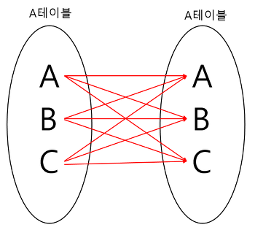
SELF JOIN
같은 테이블끼리 JOIN
Notes:
SELF JOIN은 자기 자신과 자기 자신을 조인한다는 의미로,
하나의 테이블을 여러번 복사해서 조인하는 것이다.
자신이 가진 컬럼을 다양하게 변형시켜 활용할 때 자주 사용한다.

Slide 25

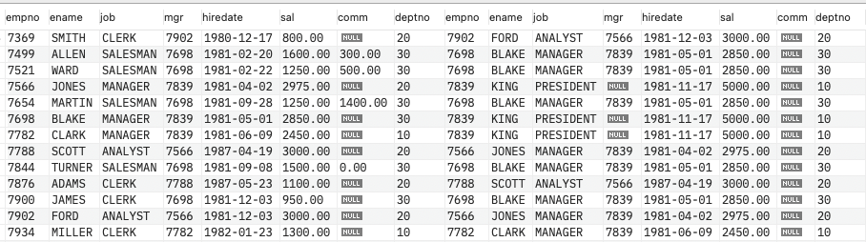
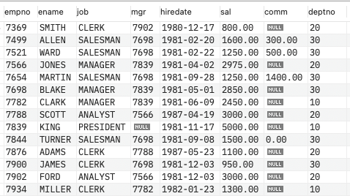
SELF JOIN 예제
mgr의 이름을 알고싶을 때
emp

Slide 26
끝!
Notes:
[참고]
https://pearlluck.tistory.com/46
https://futurists.tistory.com/17
https://gent.tistory.com/376
https://brunch.co.kr/@dan-kim/27
https://gbs1995.tistory.com/59
https://itprogramming119.tistory.com/entry/Oracle-Cartesian-Product%EC%B9%B4%ED%8B%B0%EC%85%98%EA%B3%B1-%EC%A0%95%EB%A6%AC
https://haenny.tistory.com/34
https://blog.leocat.kr/notes/2017/07/28/sql-join-on-vs-where
https://developyo.tistory.com/121
SSAFY DB JOIN 자료 (DB02_MySQL_Join_Subquery.pdf)
https://seeminglyjs.tistory.com/270

